Slide 1

CHƯƠNG 3
PHÂN TÍCH VÀ ĐẶC TẢ YÊU CẦU
3.1 Đánh giá yêu cầu
3.2 Phân tích yêu cầu
3.3 Đặc tả yêu cầu
3.4 Tài liệu yêu cầu
3.5 Mô hình hóa yêu cầu
2023 Phân tích thiết kế yêu cầu

Slide 2
3.5 Mô hình nghiệp vụ - a. Biểu đồ phân rã chức năng
Mô hình nghiệp vụ là một mô tả về các chức năng nghiệp vụ của một tổ chức (hay một phạm vi được nghiên cứu) và được thể hiện ra như một biểu đồ phân rã có thứ bậc đơn giản các chức năng (BFD – Business Funtion Diagram)
Notes:
Khái niệm chức năng là khái niệm logic tức là chỉ nói đến tên công việc cần làm và mối quan hệ phân mức giữa chúng mà không chỉ ra công việc

Slide 3
3.5 Mô hình nghiệp vụ - a. Biểu đồ phân rã chức năng…
Chức năng nghiệp vụ: là tập hợp các công việc mà tổ chức cần thực hiện trong hoạt động của nó.
Khái niệm chức năng là khái niệm logic tức là chỉ nói đến tên công việc cần làm và mối quan hệ phân mức giữa chúng mà không chỉ ra công việc được làm như thế nào, bằng cách nào, ở đâu, khi nào hay ai làm
Công việc hay chức năng được xem xét ở các mức độ tổng hợp đến chi tiết:
Một lĩnh vực hoạt động (area of activities)
=>Một hoạt động (activity)
=> Một nhiệm vụ (task)
=>Một hành động (action)

Slide 4
3.5 Mô hình nghiệp vụ - a. Biểu đồ phân rã chức năng…
Ký pháp sử dụng trong mô hình
Hình chữ nhật: mô tả 1 chức năng với tên bên trong của hình
Đường thẳng gấp khúc hình cây dùng để nối 1 chức năng mức trên và các chức năng ở mức dưới được trực tiếp phân chia
Tên chức năng

Slide 5
3.5 Mô hình nghiệp vụ - a. Biểu đồ phân rã chức năng…
Kinh doanh bán hàng
Tiếp nhận đơn hàng
Giải quyết yêu cầu của khách hàng
Xử lý yêu cầu đơn hàng
Đóng gói, gửi hàng theo đơn
Ví dụ: Biểu đồ chức năng nghiệp vụ dạng chuẩn

Slide 6
3.5 Mô hình nghiệp vụ - a. Biểu đồ phân rã chức năng…
Ý nghĩa của mô hình
Giúp cho việc hiểu biết về tổ chức và định hướng hoạt động khảo sát
Cho phép xác định phạm vi các chức năng hay miền cần nghiên cứu của tổ chức
Cho thấy vị trí của mỗi công việc trong toàn hệ thống, tránh trùng lặp, giúp phát hiện các chức năng còn thiếu
Là cơ sở ban đầu để thiết kế cấu trúc hệ thống sau này
Notes:
Mô hình được xây dựng dần cùng với quá trình khảo sát

Slide 7
3.5 Mô hình nghiệp vụ - a. Biểu đồ phân rã chức năng…
Mô hình nghiệp vụ có hai dạng biểu diễn: Dạng chuẩn và dạng công ty
Dạng chuẩn:
sử dụng để mô tả các chức năng cho 1 miền khảo sát (hay cả hệ thống nhỏ).
Biểu đồ dạng chuẩn là biểu đồ hình cây
Mức cao nhất chỉ gồm 1 chức năng thường gọi là chức năng gốc hay chức năng đỉnh
Các chức năng ở mức dưới cùng (thấp nhất) gọi là chức năng lá
Notes:
Mô hình được xây dựng dần cùng với quá trình khảo sát

Slide 8
3.5 Mô hình nghiệp vụ - a. Biểu đồ phân rã chức năng…
Mô hình nghiệp vụ có hai dạng biểu diễn: Dạng chuẩn và dạng công ty
Dạng công ty:
Sử dụng để mô tả tổng thể toàn bộ chức năng của một tổ chức có quy mô lớn
Thường gồm ít nhất từ 2 biểu đồ trở lên
Một biểu đồ gộp mô tả toàn bộ công ty với các chức năng thuộc mức gộp
Các biểu đồ còn lại là các biểu đồ dạng chuẩn mô tả chi tiết cho mỗi chức năng lá ở biểu đồ gộp. Nó tương ứng với mỗi bộ phận của tổ chức, tức là 1 miền được khảo cứu.
Notes:
Mô hình được xây dựng dần cùng với quá trình khảo sát

Slide 9
Biểu đồ phân rã chức năng… Dạng chuẩn
Phân rã có thứ bậc các chức năng:
- Tiếp cận tổ chức theo top-down, ta nhận được thông tin từ mức gộp đến mức chi tiết theo mô hình của tổ chức
- Biểu đồ phân rã chức năng được hình thành bằng cách phân chia một chức năng của bộ phận thành các chức năng nhỏ hơn theo các nguyên tắc sau:

Slide 10
Biểu đồ phân rã chức năng… Dạng chuẩn
Phân rã có thứ bậc các chức năng.
+ Tính thực chất: Mỗi chức năng được phân rã từ một chức năng ở mức trên phải là một bộ phận thực sự tham gia thực hiện chức năng ở trên phân rã ra nó
+ Tính đầy đủ của các chức năng con: việc thực hiện tất cả các chức năng ở mức dưới trực tiếp phải bảo đảm thực hiện được chức năng ở mức trên đã phân rã ra chúng

Slide 11
Biểu đồ phân rã chức năng… Dạng chuẩn
Bố trí, sắp xếp các chức năng thuộc mô hình
Không nên phân rã một mô hình quá sâu (hệ thống nhỏ thường gồm 3 mức)
Các chức năng thuộc cùng 1 mức nên sắp xếp trên cùng 1 hàng, cùng 1 dạng (ví dụ: cùng dọc hoặc cùng ngang)
Biểu đồ cần bố trí cân đối, rõ ràng để dễ kiểm tra, theo dõi

Slide 12
Biểu đồ phân rã chức năng… Dạng chuẩn
Đặt tên
Mỗi chức năng có 1 tên duy nhất, các chức năng khác nhau thì tên phải khác nhau
Tên chức năng = động từ + bổ ngữ
+ động từ: hoạt động
+ bổ ngữ: thực thể dữ liệu
- Tên chức năng cần phản ánh được nội dung công việc thực tế mà tổ chức thực hiện và người sử dụng quen dùng

Slide 13
Biểu đồ phân rã chức năng… Dạng chuẩn
Chức năng gốc(đỉnh)
Quản lý trông, gửi xe ở bãi
1. Nhận xe
2.Trả xe
3. Giải quyết sự cố
1.1 Nhận dạng xe
1.2 Kiểm tra chỗ trống
1.3 Ghi vé
1.4 Ghi sổ xe vào
2.1 Kiểm tra vé
2.2 Đối chiếu vé-xe
2.3 Thanh toán
2.4 Ghi sổ xe ra
3.1 Kiểm tra sổ gửi
3.2 Kiểm tra hiện trường
3.3 Lập biên bản
3.4 Thanh toán sự cố
Các chức năng lá
Sơ đồ phân rã chức năng bài toán Quản lý trông giữ xe

Slide 14
Biểu đồ phân rã chức năng… Dạng chuẩn..
Mô tả chi tiết chức năng lá
Với mỗi chức năng lá trong sơ đồ cần mô tả chi tiết trình tự và cách thức tiến hành nó bằng lời và có thể sử dụng cả sơ đồ
Ví dụ: Mô tả chức năng 3.3 Lập biên bản: Sau khi kiểm tra đầy đủ bằng chứng về xe thực có gửi trong bãi, chưa lấy ra, xẩy ra sự cố đúng như đã kiểm tra (ví dụ mất mũ bảo hiểm), người quản lý bãi lập một biên bản về tình xe gửi và các tổn thất xảy ra, đối chiếu với quy định đền bù và cách thức đền bù,….Biên bản [mẫu n]được hai bên thỏa thuận và cùng ký sau đó chuyển cho bộ phận tài vụ thực hiện

Slide 15
Biểu đồ phân rã chức năng… Dạng chuẩn…
Mỗi giai đoạn có thể có một hoặc nhiều chức năng con. Ví dụ, với chức năng Bán hàng thì ở giai đoạn xác định nhu cầu có thể có chức năng con là Quản lý thông tin khách hàng, ở giai đoạn mua bán thì có thể là Cập nhật đơn hàng…
Người phân tích phải xác định được mức nào là thấp nhất, khi đó sẽ dừng việc phân tích chức năng. Để nhận biết một chức năng mức thấp nhất bằng cách xét xem có phải chức năng đó chỉ có một nhiệm vụ hoặc một nhóm các nhiệm vụ nhỏ.
Khi xây dựng BFD cần đảm bảo tính đơn giản, rõ ràng và chính xác của sơ đồ. Với các hệ thống lớn, có thể trình bày BFD trên nhiều trang, trang 1 là BFD mức cao nhất (mức 0), tiếp theo ứng với mỗi chức năng sẽ được phân tích ở các trang sau tới chức năng mức thấp nhất thì dừng.

Slide 16
Thảo luận
Xây dựng biểu đồ phân rã chức năng dạng chuẩn cho bài toán cụ thể:
Ví dụ 1:Vẽ biểu đồ
Bài tập 1:
Bước 1: Vẽ biểu đồ
Bước 2: Mô tả chi tiết chức năng lá
Bài tập nhóm

Slide 17
Biểu đồ phân rã chức năng… Dạng công ty
Các bộ phận chức năng của tổ chức thực hiện những chức năng nghiệp vụ.
Các bộ phận chức năng được coi như những chức năng gộp ở mức đầu tiên
Thường sử dụng biểu diễn dạng cột: mỗi chức năng được mô tả bằng 1 dòng, 2 chức năng ở 2 mức khác nhau được sắp ở những cột khác nhau
Thường chỉ gồm từ 2 đến 3 cấp

Slide 18
Biểu đồ phân rã chức năng… Dạng công ty
1. Bộ phận kế hoạch
2. Bộ phận tài chính
3. Bộ phận nhân sự
1.1 Lập kế hoạch chiến lược
1.2 Lập kế hoạch hàng năm
1.3 Lập kế hoạch tác nghiệp (quý, tháng)
1.4 Xét cấp phát vật tư, phụ tùng
2.1 Lập kế hoạch ngân sách
2.2 Quản lý thu chi
2.3 Quản lý thanh quyết toán
2.4 Hạch toán giá thành
2.5 Tổng hợp báo cáo
3.1 Quản lý nhân sự
3.2 Đào tạo
3.3 Bố trí cán bộ, nâng bậc, xếp lương

Slide 19
Biểu đồ phân rã chức năng. Tiếp cận bottom up
Các chức năng chi tiết (lá) | Nhóm lần 1 | Nhóm lần 2
1. Nhận dạng loại xe vào gửi
2. Kiểm tra chỗ trống trong bãi
3. Ghi vé cho khách
4. Vào sổ gửi xe, cho xe vào
5. Kiểm tra lấy vé xe
6. Đối chiếu vé với xe
7. Thanh toán tiền, cho xe ra
8. Ghi sổ xe ra
9. Kiểm tra sự cố trong sổ gửi
10. Kiểm tra sự cố hiện trường
11. Lập biên bản sự cố
12. Giải quyết hay bồi thường
Nhận xe vào bãi
Trông gửi xe ở bãi
Trả xe cho khách
Giải quyết sự cố

Slide 20
3.5b Nội dung mô hình hóa tiến trình
Mô hình hóa tiến trình là sự biểu diễn đồ thị các hoạt động chức năng hoặc quá trình để thu thập, thao tác, lưu trữ và phân phối dữ liệu giữa hệ thống và môi trường của nó cũng như giữa các thành phần trong hệ thống.
Mô hình luồng dữ liệu (DFD) tập trung vào sự di chuyển của dữ liệu giữa các tiến trình xử lý, nên nó được gọi là mô hình tiến trình (Process Model)
DFD được sử dụng rộng rãi trong các hoạt động phát triển phần mềm và đóng một vai trò quan trọng cho việc đảm bảo chất lượng của quá trình phát triển HTTT theo định hướng cấu trúc.
Notes:
Kỹ thuật

Slide 21
3.5b. Mô hình hóa tiến trình Nội dung mô hình hóa tiến trình
Quy trình mô hình hóa tiến trình
Biểu đồ ngữ cảnh: mô tả sự tương tác giữa hệ thống và môi trường của nó. Sự tương tác được biểu diễn bằng các luồng dữ liệu từ môi trường đi vào hệ thống và ngược lại
Làm mịn (phân rã các mức): bổ sung vào các hoạt động xử lý (các tiến trình) lấy từ sơ đồ phân rã chức năng tương ứng cùng các kho dữ liệu và các luồng dữ liệu liên kết giữa các thành phần (tiến trình, kho và tác nhân).
Quá trình dừng khi nhận được các luồng dữ liệu mà các tiến trình của nó đủ đơn giản và hoàn toàn có thể xác định được nội dung xử lý bên trong của nó (thông thường các tiến trình cuối cùng sẽ tương ứng với các chức năng lá trong BFD)

Slide 22
3.5b.Mô hình hóa tiến trình Nội dung mô hình hóa tiến trình
Sản phẩm của mô hình hóa tiến trình
Biểu đồ ngữ cảnh (context diagram): cho biết phạm vi hệ thống
Biểu đồ luồng dữ liệu (vật lý, logic) của hệ thống hiện thời
Biểu đồ luồng dữ liệu (logic, vật lý) cho hệ thống mới
Các mô tả chi tiết về nội dung thực hiện của mỗi tiến trình (thành phần) trong các biểu đồ luồng dữ liệu ở mức thấp nhất
Notes:
Biểu đồ luồng dữ liệu vật lý: là luồng dữ liệu logic của hệ thống với với phương tiện thực hiện

Slide 23
Mô hình lôgíc
Phân biệt mô hình lôgíc và mô hình vật lý
Mô hình lôgíc cho biết hệ thống là gì và làm gì. Nó độc lập với việc cài đặt kỹ thuật. Nó minh họa bản chất của hệ thống. Mô hình lôgíc còn có thể được gọi là mô hình bản chất, mô hình khái niệm mô hình nghiệp vụ.
Mô hình vật lý không chỉ thể hiện hệ thống là gì và làm gì mà còn thể hiện cách thức hệ thống được cài đặt một cách vật lý và kỹ thuật. Nó phản ánh các lựa chọn công nghệ. Mô hình vật lý còn có thể được gọi là mô hình cài đặt hay mô hình kỹ thuật.

Slide 24
Mô hình lôgíc
Sự cần thiết của mô hình lôgíc
Các nhà phân tích hệ thống đã nhận thấy giá trị của việc tách riêng việc nghiên cứu nghiệp vụ với việc nghiên cứu kỹ thuật. Đó là lý do tại sao họ sử dụng các mô hình hệ thống lôgíc để minh họa các yêu cầu nghiệp vụ và các mô hình hệ thống vật lý để minh họa các thiết kế kỹ thuật. Các hoạt động của người phân tích hệ thống tập trung chủ yếu vào các mô hình hệ thống lôgíc vì những lý do sau:
Các mô hình lôgíc loại bỏ tư tưởng thiên lệch do ảnh hưởng bởi cách thức cài đặt hệ thống đã có hoặc ý kiến chủ quan của một người nào đó về cách cài đặt cho hệ thống. Do đó, chúng khuyến khích tính sáng tạo.
Các mô hình lôgíc làm giảm khả năng bỏ sót các yêu cầu nghiệp vụ trong trường hợp con người bị chi phối quá nhiều vì các kết quả mang tính kỹ thuật. Nhờ việc tách biệt những gì hệ thống phải làm với cách thức hệ thống thực hiện mà chúng ta có thể phân tích tốt hơn các yêu cầu nhằm đảm bảo tính hoàn thiện, chính xác và nhất quán.
Các mô hình lôgíc cho phép truyền đạt với người dùng cuối dưới dạng ngôn ngữ phi kỹ thuật hoặc ít kỹ thuật hơn.

Slide 25
Biểu đồ luồng dữ liệu
Mô hình hóa chức năng với DFD
Một sơ đồ luồng dữ liệu (Data Flow Diagram – DFD) là một công cụ đồ họa để mô tả luồng dữ liệu luân chuyển trong một hệ thống và những hoạt động xử lý được thực hiện bởi hệ thống đó. Sơ đồ luồng dữ liệu còn có các tên gọi khác là biểu đồ bọt, biểu đồ biến đổi và mô hình chức năng.
Tại sao sử dụng DFD?
o Sự mô tả bằng ngôn ngữ hướng tới sự giải thích, nó có thể bỏ sót những thông tin quan trọng.
o Sự mô tả đồ họa minh họa được luồng dữ liệu trong một tổ chức thông qua DFD.

Slide 26
Biểu đồ luồng dữ liệu
Vai trò của DFD
DFD tài liệu hóa một thao tác/hoạt động/chức năng nghiệp vụ của một hệ thống thành một quá trình. DFD mô tả cách thức dữ liệu được xử lý trong và tại biên giới của hệ thống. DFD thể hiện chi tiết sự phụ thuộc lẫn nhau giữa các quá trình của hệ thống, các sự dịch chuyển dữ liệu hoặc thông tin giữa các quá trình.
DFD lôgíc mô tả luồng thông tin của một hệ thống
DFD vật lý mô tả cách thức một hệ thống thông tin được cài đặt vật lý (ai làm, bằng cách nào, bằng công cụ nào)

Slide 27
Biểu đồ luồng dữ liệu
Các phần tử của DFD
Luồng dữ liệu
Kho dữ liệu
Tiến trình
Tác nhân
Các bộ ký hiệu phổ biến:
Gane/Sarson
Demarco/Yourdon

Slide 28
Biểu đồ luồng dữ liệu Các phần tử của DFD
Luồng dữ liệu (Data Flow)
Là các dữ liệu di chuyển từ một vị trí này đến một vị trí khác trong hệ thống. Nó biểu diễn một sự di chuyển của dữ liệu (thông tin) giữa các tiến trình hoặc kho dữ liệu.
Có thể bao gồm nhiều mảng dữ liệu riêng biệt được sinh ra ở cùng 1 thời gian và di chuyển đến cùng 1 đích.
- Ký hiệu bằng mũi tên có chiều chỉ hướng dữ liệu di chuyển. Tên của của dữ liệu di chuyển được ghi ở trên nó, phải thể hiện được sự tổng hợp của các phần tử dữ liệu riêng biệt chứa trong luồng.
- Tên phải bắt đầu bằng 1 danh từ.
Ví dụ: Thông tin tờ séc (mức logic); hay Hợp đồng cung ứng (mức vật lý)

Slide 29
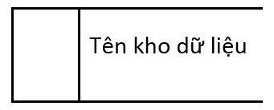
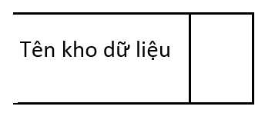
Biểu đồ luồng dữ liệu Các phần tử của DFD
Kho dữ liệu (data store)
Là các dữ liệu được lưu giữ trên 1 vật mang tin nào đó.
Một kho dữ liệu có thể biểu diễn các dữ liệu lưu trữ ở nhiều vị trí không gian khác nhau: các thư mục khác nhau, các máy tính khác nhau, các tủ hồ sơ khác nhau…
Tên kho phải là 1 danh từ, thường là tên của vật mang tin, ví dụ: “Hóa đơn bán hàng”
Ký hiệu:

Slide 30
Biểu đồ luồng dữ liệu Các phần tử của DFD
Kho dữ liệu (data store).
Một kho dữ liệu là “dữ liệu tĩnh” khác với luồng dữ liệu là “dữ liệu chuyển động”. Một kho dữ liệu cần biểu diễn cho “những thứ” mà tổ chức muốn lưu trữ dữ liệu, “những thứ” thường là:
o Con người: ví dụ như khách hàng, phòng, nhân viên, thầy giáo, sinh viên, nhà cung cấp…
o Các địa điểm: ví dụ như nơi sinh, tòa nhà, phòng, chi nhánh…
o Các đối tượng: ví dụ như sách, máy móc, sản phẩm, nguyên liệu thô, bản quyền phần mềm, gói phần mềm, công cụ, phương tiện vận tải…
o Các sự kiện (dữ liệu được thu thập về chúng): ví dụ như việc bán hàng, giải thưởng, lớp học, chuyến bay, hóa đơn, đơn hàng, đăng ký, đặt chỗ…
o Các khái niệm (dữ liệu về chúng rất quan trọng): ví dụ như việc giảm giá, tài khoản, khóa học, chất lượng…
Có thể xác định các kho dữ liệu với các yếu tố Tài nguyên – Sự kiện – Tác nhân – Địa điểm. Các kho dữ liệu được mô tả trong một DFD chứa tất cả các thể hiện của các thực thể dữ liệu (được mô tả trong một biểu đồ quan hệ quan hệ ERD).

Slide 31
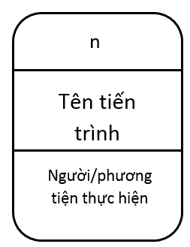
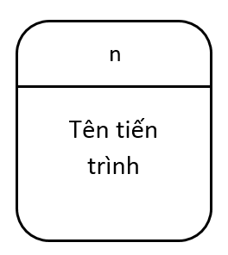
Biểu đồ luồng dữ liệu Các phần tử của DFD
Tiến trình (process)
Là một công việc hay một hành động có tác động lên các dữ liệu làm cho chúng di chuyển, được lưu trữ, thay đổi hay được phân phối.
Tên tiến trình phải bắt đầu 1 mệnh đề động từ gồm động từ + bổ ngữ. Ví dụ: “tính lương”, “lập hóa đơn bán hàng”, …
Ký hiệu

Slide 32
Biểu đồ luồng dữ liệu Các phần tử của DFD
Tác nhân (actor)
Là nơi xuất phát (nguồn – source) hay nơi đến (đích – destination) của luồng dữ liệu
Tác nhân nằm ngoài phạm vi của hệ thống (hay một phần hệ thống) được xem xét.
Một tác nhân ngoài là một nguồn cung cấp hoặc nhận thông tin dữ liệu của hệ thống
Tên tác nhân phải là 1 danh từ
Ký hiệu: hình chữ nhật với tên tác nhân ghi bên trong
Tác nhân có thể là:
Một tổ chức hay một đơn vị của tổ chức bên ngoài hệ thống (hay 1 phần hệ thống) gửi hay nhận thông tin từ hệ thống mà ta nghiên cứu
Những người hay nhóm người có tương tác với hệ thống. Ví dụ,, người quản trị hệ thống
Các HTTT khác có trao đổi thông tin với hệ thống. Ví dụ, phần mềm tuyển sinh chuyển dữ liệu cho phần mềm quản lý đào tạo
Tác nhân
Ví dụ, bán hang cho đối tượng như này thì nên cư xử như thế nào

Slide 33
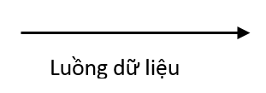
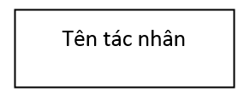
Biểu đồ luồng dữ liệu Các phần tử của DFD.
(Gane & Sarson)
Luồng dữ liệu Kho dữ liệu
Tác nhân (actor) Tiến trình

Slide 34
Biểu đồ luồng dữ liệu Các phần tử của DFD.
(Dermaco & Yourdon ?)
Luồng dữ liệu Kho dữ liệu
Tác nhân (actor) Tiến trình
Tên kho dữ liệu
Tên tiến trình

Slide 35
Biểu đồ luồng dữ liệu
Trình tự và quy tắc xây dựng DFD
-Kỹ thuật phổ biến được dùng để xây dựng DFD là kỹ thuật phân mức (top -> down)
-Dựa theo BFD của hệ thống, chúng ta sẽ xây dựng DFD theo nhiều mức
-Nên đặt tên cho mỗi trang bằng tên của chức năng đang được phân tích trên trang đó. Như vậy với trang phân tích đầu tiên thì tên của nó chính là tên của hệ thống

Slide 36
Biểu đồ luồng dữ liệu
Trình tự và quy tắc xây dựng DFD – Trình tự
Biểu đồ ngữ cảnh (Context Diagram)
o Cho cái nhìn tổng quát về hệ thống trong môi trường của nó
o Xác định các tác nhân ngoài (cung cấp, nhận thông tin hệ thống của)
o Xác định các luồng dữ liệu ngoài (đầu vào, đầu ra)
o Chú ý: bản thân toàn bộ hệ thống là một quá trình (nó nhận đầu vào và biến đổi nó thành đầu ra)
Tóm lại, một biểu đồ ngữ cảnh chỉ gồm 3 thành phần sau:
Một tiến trình duy nhất: (được đánh bằng chữ số 0 và có tên bên trong) để mô tả toàn bộ hệ thống (hay lĩnh vực) đang xét. Tên của tiến trình này là tên của toàn bộ HTTT (hay một hệ con của nó) mà ta cần xây dựng.
Các tác nhân (bên ngoài hệ thống) có mối quan hệ về thông tin với hệ thống (tác nhân có thể là người, là một tổ chức hay một HTTT khác).
Các luồng dữ liệu đi từ các tác nhân vào hệ thống hay từ hệ thống đến các tác nhân.
Notes:
Trong biểu đồ ngữ cảnh không có các kho dữ liệu

Slide 37
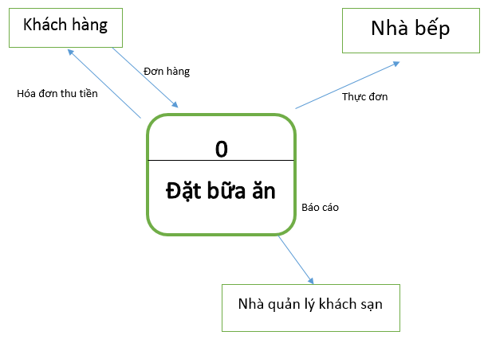
Biểu đồ luồng dữ liệu
Ví dụ
Hệ thống thông tin khác trong tổ chức
DFD mức ngữ cảnh hệ thống đặt bữa ăn
- Tác nhân: Khách, bếp, nhà quản lý
- Tiến trình: Đặt bữa ăn
- Luồng dữ liệu: Đơn hang, Hóa đơn thu tiền, Báo cáo, thực đơn

Slide 38
Biểu đồ luồng dữ liệu
Trình tự và quy tắc xây dựng DFD – Trình tự
DFD mức 0
Nhận được từ biểu đồ ngữ cảnh bằng cách phân rã tiến trình duy nhất của toàn hệ thống thành một số tiến trình và thêm vào các yếu tố khác có liên quan (kho dữ liệu, các luồng dữ liệu liên kết giữa các tiến trình mới và giữa các tiến trình với các kho dữ liệu).
Các tác nhân và các luồng giữa chúng với hệ thống được giữ nguyên không thay đổi nhưng đầu mút của các luồng dữ liệu này cần được gắn vào các tiến trình mới một cách thích hợp.-
Các DFD mức 1
o Là việc phân rã các tiến trình nhận được ở mức 0

Slide 39
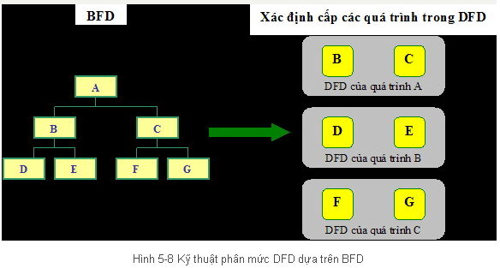
Biểu đồ luồng dữ liệu
Trình tự và quy tắc xây dựng DFD – Trình tự

Slide 40
BFD bài toán Đặt bữa ăn
Ví dụ:
Đặt bữa ăn
1.0 Nhận và xử lý đơn hàng
4.0 Lập báo cáo quản lý
3.0 Cập nhật thực phẩm sử dụng
2.0 Cập nhật món ăn bán

Slide 41
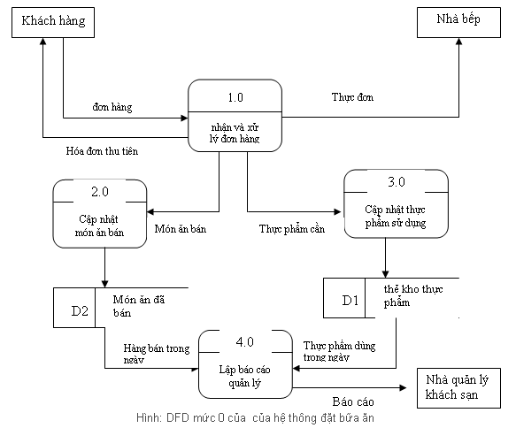
Biểu đồ luồng dữ liệu
Ví dụ:
Danh sách món ăn bán theo thực đơn
Danh sách thực phẩm cần sử dung

Slide 42
BFD chức năng 1.0
1.0 Nhận và xử lý đơn hàng
1.1 Nhận đơn hàng
1.5 Lập bảng kê thực phẩm sử dụng
1.4 Lập bảng kê món ăn đã bán
1.3 Chuyển đơn thành món ăn
1.2 Lập hóa đơn thanh toán

Slide 43
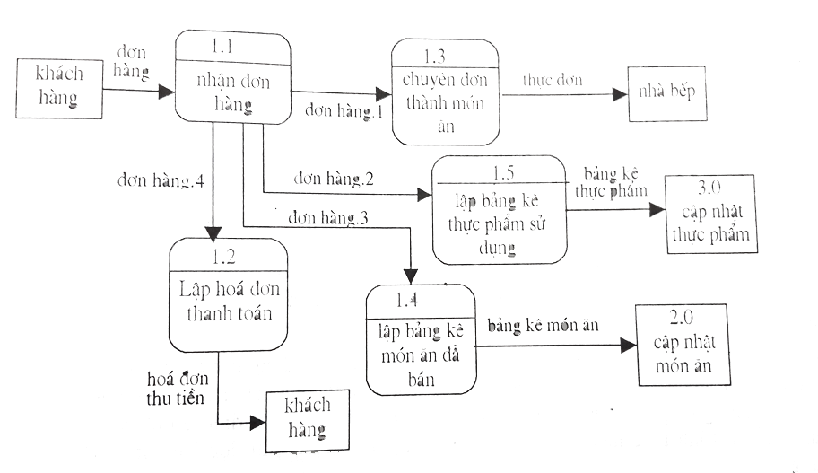
Biểu đồ luồng dữ liệu
Biểu đồ DFD mức 1 của bài toán mô tả tiến trình “1.0 Nhận và xử lý đơn hàng”

Slide 44
Biểu đồ luồng dữ liệu
Trình tự và quy tắc xây dựng DFD – Quy tắc
Các qui tắc xây dựng DFD
Tiến trình
Luôn có luồng dữ liệu vào và ra
Tên tiến trình là 1 mệnh đề động từ tức là bắt đầu là 1 động từ (hành động)
Nếu một đối tượng chỉ có cái vào thì nó chỉ có thể là tác nhân (đích), hoặc nếu chỉ có cái ra thì cũng chỉ có thể là tác nhân (nguôn)
Kho dữ liệu
Tên kho là 1 mệnh đề danh từ
Dữ liệu không thể di chuyển trực tiếp từ kho này đến kho khác hoặc từ một tác nhân đến một kho dữ liệu và ngược lại
Tác nhân
Tên tác nhân là 1 mệnh đề danh từ
Dữ liệu không di chuyển trực tiếp từ một tác nhân đến một tác nhân

Slide 45
Biểu đồ luồng dữ liệu
Trình tự và quy tắc xây dựng DFD – Quy tắc
Các qui tắc xây dựng DFD
Luồng dữ liệu
Tên luồng dữ liệu là 1 mệnh đề danh từ
Một luồng dữ liệu chỉ có 1 hướng chỉ hướng di chuyển của dữ liệu
Một luồng dữ liệu không thể quay lại nơi mà nó vừa đi ra
“Các cái vào” của 1 tiến trình cần khác “các cái ra” của nó (dữ liệu qua tiến trình phải có sự thay đổi)
Các đối tượng trong một biểu đồ phải có tên duy nhất
Các quá trình cha và các quá trình con tương ứng của nó phải có các luồng dữ liệu vào ra giống nhau (các quá trình con có thể có luồng dữ liệu của riêng nó)

Slide 46
Biểu đồ luồng dữ liệu
Trình tự và quy tắc xây dựng DFD – Quy tắc
Các qui tắc xây dựng DFD
Quá trình phân nhỏ mỗi tiến trình của một biểu đồ luồng dữ liệu thành một biểu đồ tiến trình mới gọi là phân rã biểu đồ luồng dữ liệu
Biểu đồ luồng dữ liệu nhận được ở mức thấp nhất gọi là biểu đồ luồng dữ liệu sơ cấp
Mỗi biểu đồ luồng dữ liệu mức 1,2,…n biểu diễn sự phân rã một tiến trình của biểu đồ luồng dữ liệu ở mức cao hơn nó (n-1)
Mỗi biểu đồ nên được thể hiện trên 1 trang giấy
Một biểu đồ luồng dữ liệu không nên có quá 7 tiến trình
Sự bảo toàn cái vào, cái ra và kho dữ liệu trong các biểu đồ luồng dữ liệu ở 2 mức liền nhau gọi là cân bằng

Slide 47
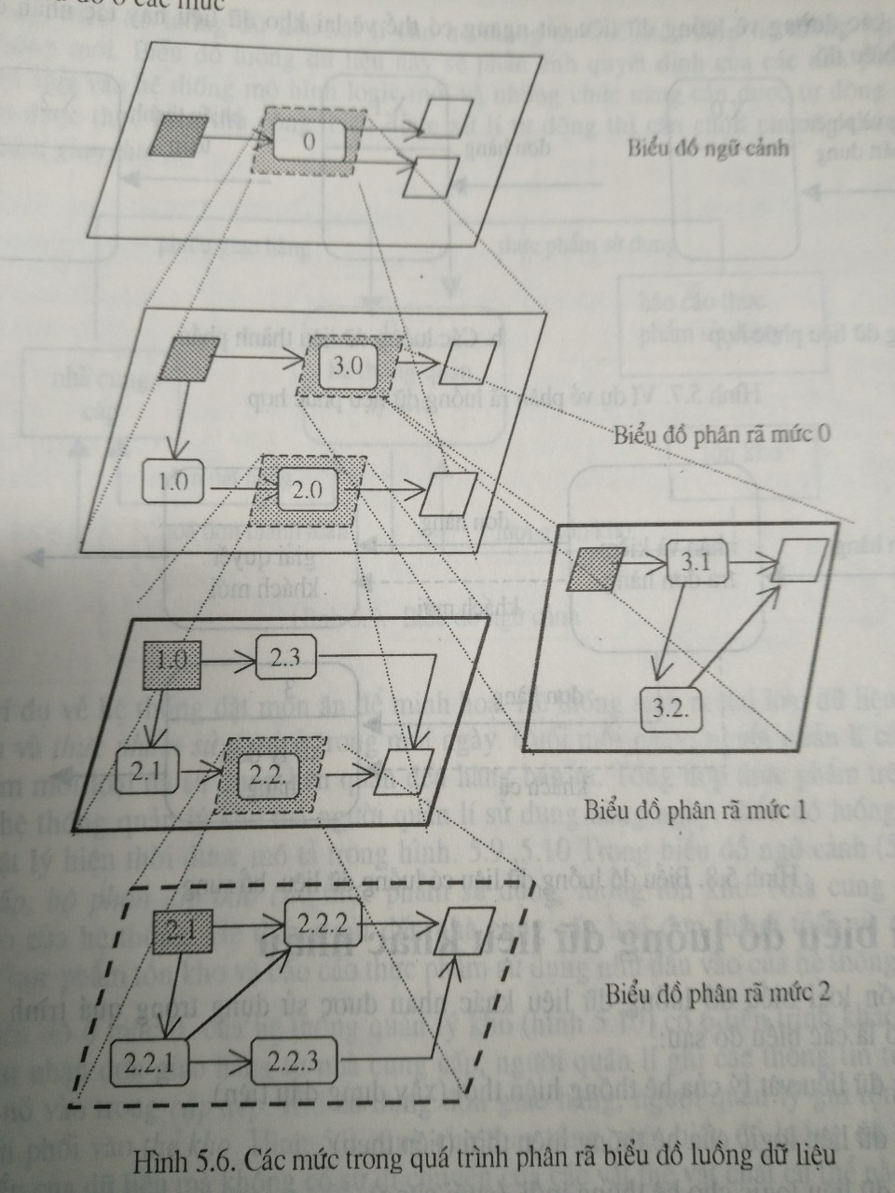
Biểu đồ luồng dữ liệu
Các mức trong quá trình phân rã biểu đồ luồng dữ liệu

Slide 48
Biểu đồ luồng dữ liệu
Các loại biểu đồ luồng dữ liệu thường được sử dụng trong quá trình phát triển hệ thống [1]:
Biểu đồ luồng dữ liệu vật lý của hệ thống hiện thời
Biểu đồ luồng dữ liệu logic của hệ thống hiện thời
Biểu đồ logic cho hệ thống mới
Biểu đồ dữ liệu vật lý cho hệ thống mới (nếu cần)

Slide 49
Biểu đồ luồng dữ liệu
Biểu đồ luồng dữ liệu vật lý của hệ thống hiện thời, phần dưới tên các tiến trình có thể là tên người hay tên của phương tiện tiến hành thực hiện tiến trình đó. Như vậy, trong tiến trình chỉ ra định danh của “công nghệ” được sử dụng để xử lý dữ liệu
Ví dụ:

Slide 50
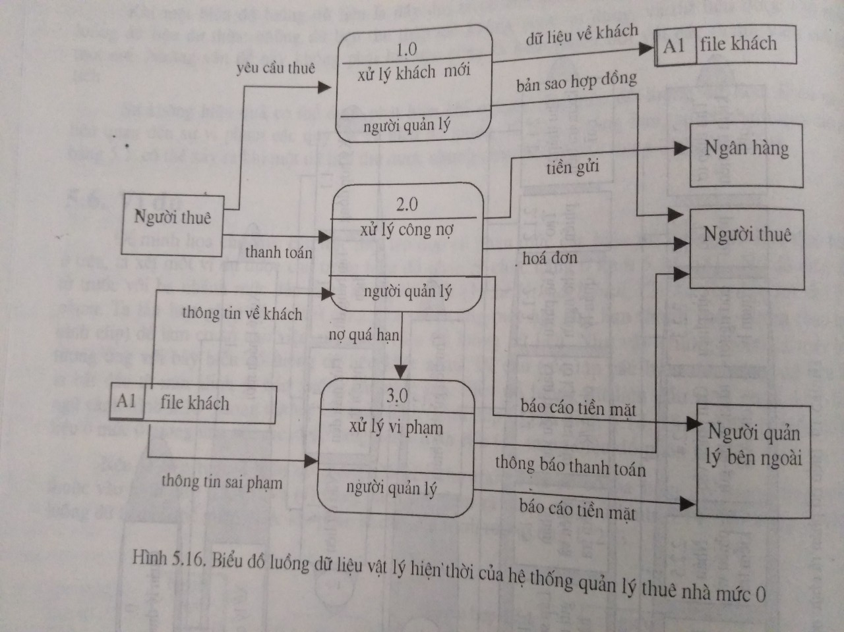
Biểu đồ luồng dữ liệu
Ví dụ: Biểu đồ luồng dữ liệu vật lý của 1 hệ thống hiện thời

Slide 51
Biểu đồ luồng dữ liệu
Biểu đồ luồng dữ liệu logic cho hệ thống hiện thời ta cần xác định những phần tử cơ bản của hệ thống quản lý? Cái gì là những dữ liệu chủ yếu để quản lý và xử lý? Các xử lý chủ yếu nào là cần thiết?
=> Lược bỏ đi những phần tử vật lý từ biểu đồ luồng dữ liệu vật lý
Ví dụ:

Slide 52
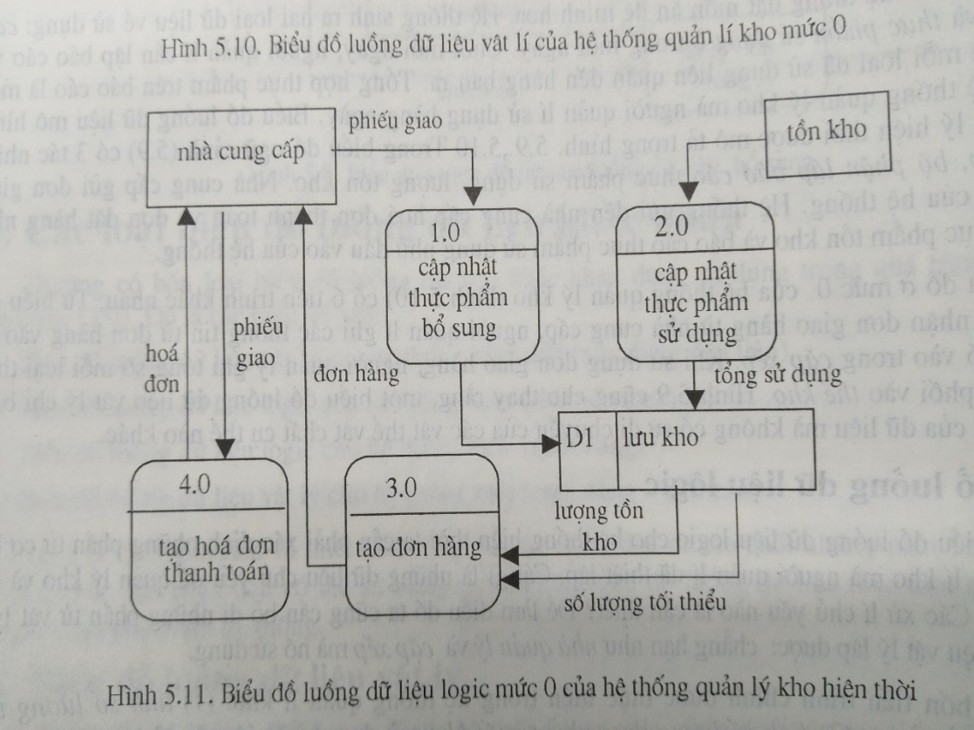
Biểu đồ luồng dữ liệu
Biểu đồ luồng dữ liệu logic cho hệ thống hiện thời

Slide 53
Biểu đồ luồng dữ liệu
Biểu đồ luồng dữ liệu logic của hệ thống mới:
Sẽ giống mô hình logic của hệ thống hiện thời nếu người dùng hoàn toàn thỏa mãn với các chức năng của hệ thống hiện thời nhưng chỉ quan tâm đến cách thức thực hiện
Thông thường thì mô hình logic cho hệ thống mới sẽ khác với mô hình logic của hệ thống hiện thời do đó phải bổ sung hoặc bớt đi các chức năng

Slide 54
Biểu đồ luồng dữ liệu
Biểu đồ luồng dữ liệu logic
Mục tiêu đặt ra cho biểu đồ luồng dữ liệu logic của hệ thống mới là:
Chỉ ra những chức năng nào cần thêm trong hệ thống mới
Cần bỏ đi những chức năng nào đã trở nên không cần thiết
Mô tả những thay đổi trong luồng logic của các dữ liệu di chuyển giữa các thành phần của hệ thống (kể cả kho dữ liệu)

Slide 55
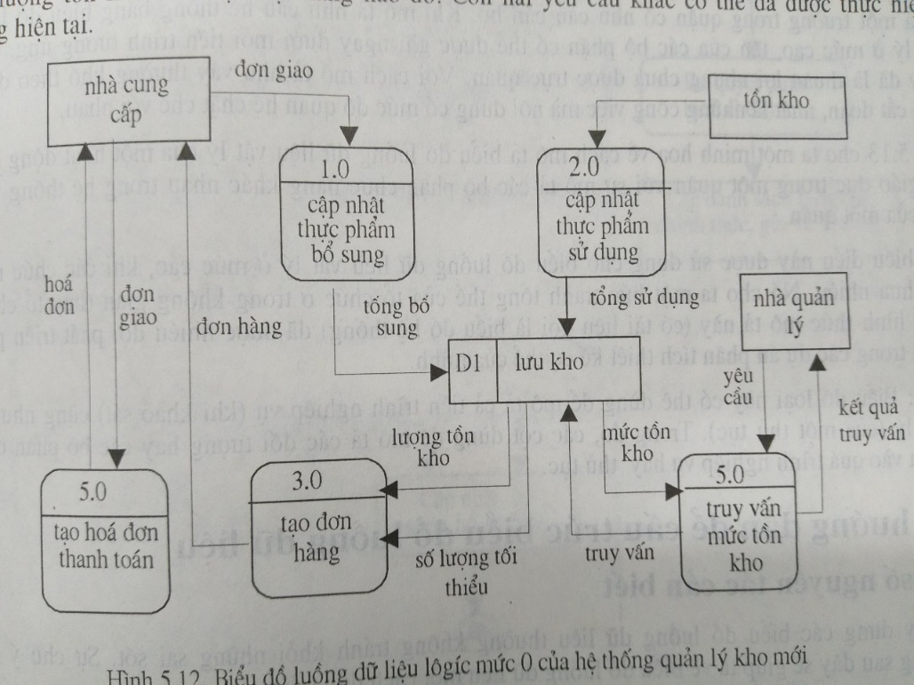
Biểu đồ luồng dữ liệu
Biểu đồ luồng dữ liệu logic cho hệ thống mới
4

Slide 56
Biểu đồ luồng dữ liệu
Biểu đồ luồng dữ liệu vật lý cho hệ thống mới sẽ biểu diễn hệ thống vật lý được triển khai của hệ thống mới.
Biểu đồ này sẽ phản ánh quyết định của các nhà phân tích về các chức năng được đưa vào hệ thống mô hình logic mới và những chức năng cần được tự động hóa và những chức năng vẫn được thực hiện thủ công

Slide 57
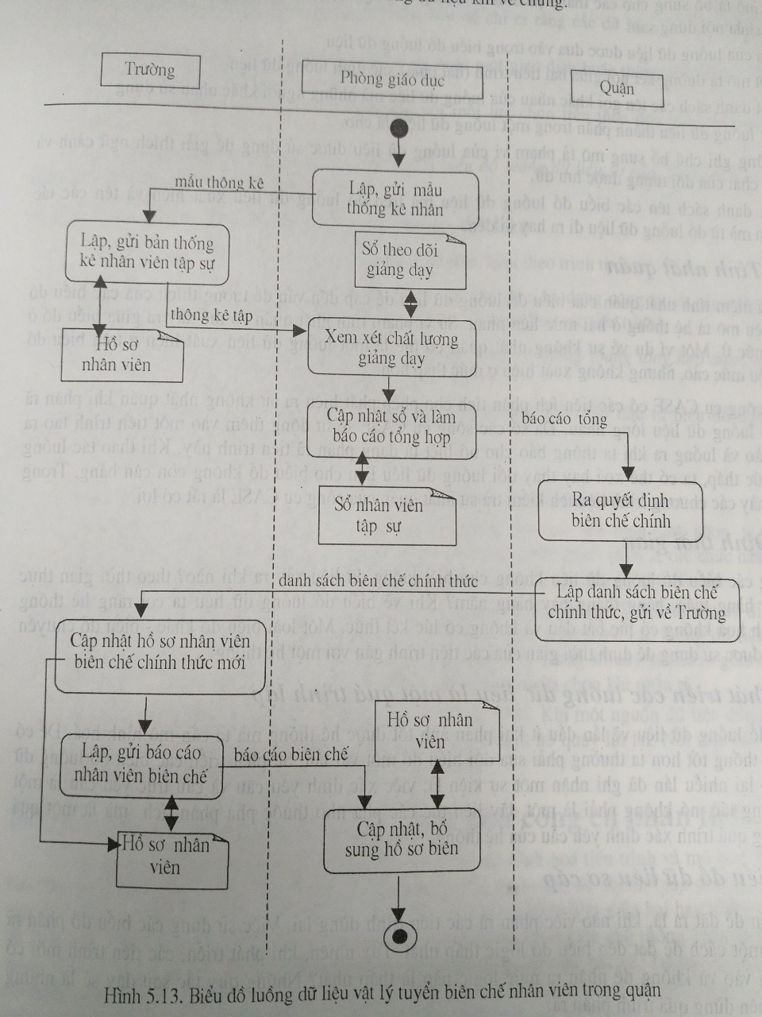
Biểu đồ luồng dữ liệu
Một cách khác để biểu diễn luồng dữ liệu vật lý

Slide 58
Biểu đồ luồng dữ liệu Các hướng dẫn để cấu trúc DFD
Các nguyên tắc
Tính đầy đủ: nó có thể bao hàm được tất cả các thành phần cần thiết của hệ thống mà ta mô hình hóa
Tính nhất quán: sự tương thích của các biểu đồ luồng dữ liệu mô tả hệ thống ở 2 mức liền nhau
Định thời gian: trong DFD không cho biết luồng dữ liệu xảy ra khi nào? Định kỳ hay thời gian thực?
Phát triển các luồng dữ liệu là một quá trình lặp: việc xác định yêu cầu và cấu trúc yêu cầu là một quá trình tương tác, nó không phải là một dãy liên tục các pha nhỏ thuộc pha phân tích mà là một quá trình lặp trong quá trình xác định yêu cầu hệ thống
Biểu đồ dữ liệu sơ cấp: Khi nào việc phân rã các tiến trình dừng lại?

Slide 59
Biểu đồ luồng dữ liệu Các hướng dẫn để cấu trúc DFD…
Các nguyên tắc
Biểu đồ dữ liệu sơ cấp: Khi nào việc phân rã các tiến trình dừng lại?
Nhận được tiến trình là 1 quyết định hay 1 tính toán đơn giản, hay 1 thao tác dữ liệu như đọc, tạo, ghi, xóa….
Mỗi kho dữ liệu biểu diễn một thực thể đơn như khách hàng, …
Người dùng nhận ra được mọi công việc hoặc khi các nhà phân tích đã lập được tài liệu chi tiết để thực hiện nhiệm vụ phát triển hệ thống
Mỗi luồng dữ liệu không cần chia nhỏ hơn để chỉ ra rằng các dữ liệu khác nhau đều đã được quản lý
…..
=> biểu đồ luồng dữ liệu ở mức thấp nhất gọi là biểu đồ luồng dữ liệu sơ cấp

Slide 60
Biểu đồ luồng dữ liệu Các hướng dẫn để cấu trúc DFD.
Các bước xây dựng biểu đồ luồng dữ liệu
Vẽ biểu đồ phân rã chức năng của hệ thống: xác định các chức năng ở các mức được sử dụng làm các tiến trình
Liệt kê các thực thể dữ liệu được sử dụng trong hệ thống sử dụng để làm kho dữ liệu
Vẽ biểu đồ luồng dữ liệu được lần lượt ở từng mức: bắt đầu từ biểu đồ ngữ cảnh, đến mức 0, mức 1, mức 2,…. Ở mỗi mức n:
Chọn lần lượt từng tiến trình của mỗi mức biểu đồ vừa nhận được ở mức n-1
Phân tích và chọn tiến trình để phân rã nếu cần thiết
Xác định các luồng dữ liệu đi vào và đi ra từ mỗi tiến trình thành phần
Vẽ từ trái sang phải

Slide 61
Mô hình hóa logic tiến trình
Là một công cụ phân tích cấu trúc yêu cầu hệ thông tin của hệ thống. Dùng để biểu diễn logic bên trong của mỗi tiến trình trong các sơ đồ luồng dữ liệu
Những gì xảy ra trong một tiến trình?
Dữ liệu vào đã chuyển thành thông tin ra như thế nào?

Slide 62
Mô hình hóa logic tiến trình
Các kỹ thuật để mô hình hóa logic tiến trình:
Sử dụng tiếng Anh có cấu trúc biểu diễn 3 cấu trúc lập trình cơ bản: IF THEN, WHILE DO, BEGIN END…
Sử dụng bảng quyết định biểu diễn logic các điều kiện và hành động
Sử dung cây quyết định để mô hình hóa logic sự lựa chọn
Sử dụng sơ đồ trạng thái để mô tả các hành vi của hệ thống

